Slide 1
Conception des Chambres à Vide
R&D, Simulations, Prototypage… Industrialisation
Mars 2024

Slide 2
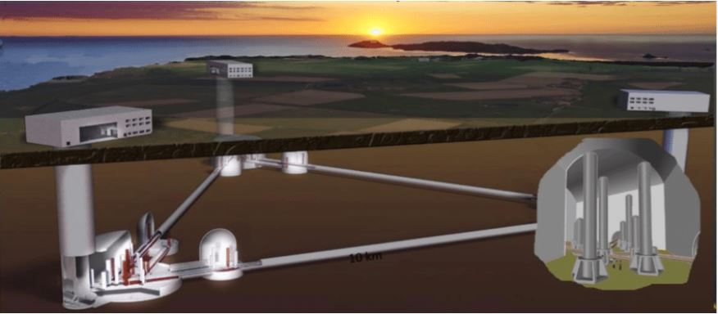
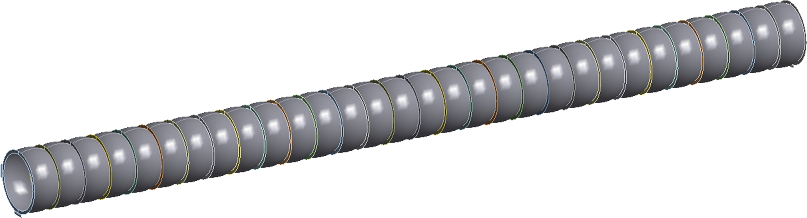
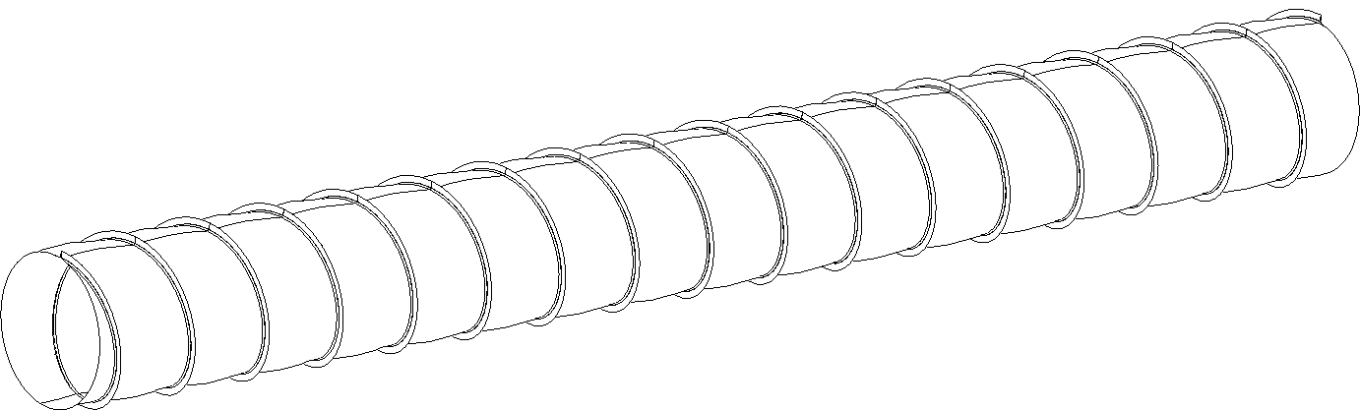
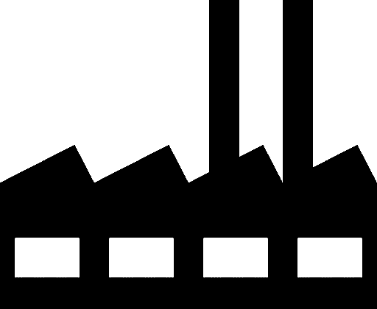
Sommaire
Généralités ET & contraintes techniques de l’UHV
Tube bombé
Tube spirale
L’industrialisation

Slide 3
Partie 1
Généralités E.T et contraintes techniques de l’UHV

Slide 4
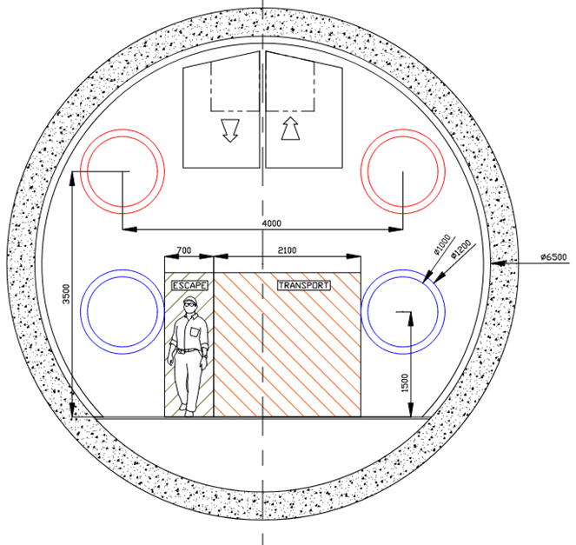
Einstein Telescope
Einstein Telescope
Tunnel
Détecteur d’onde gravitationnel de 3nd génération
3 Tunnels de 10km chacun disposés en Triangle
6 Interféromètres sous Ultra Vide à 300 m sous terre
4 Tubes par tunnel
3 Tunnels
120 km de Tubes

Slide 5
Contraintes techniques liées à l’UHV
Exigences en terme d’UHV
demandées par la physique
Matériau
  Inox ferritique 441 – EN 1.4509 – X2CrTiNb 18
  444 – EN 1.4521 – X2CrMoTi 18-2
Soudure
  Test de fuite sous He
  Dégazage
Nettoyage
Revêtement
  Nécessaire pour les aciers fortement alliés
Etuvage à 400 °C
  20 °C → 400 °C en 24 H min.
  400 °C ± 10 °C pendant 72 H
  400 °C → 20 °C en 24 H min.
Gas | Goal P_{ET} [mbar]
H₂ | 1 x 10⁻¹⁰
CH₄ | 1.6 x 10⁻¹²
CO | 1.9 x 10⁻¹²
CO₂ | 2 x 10⁻¹²
Coefficient de sécurité au flambage de 3

Slide 6
Partie 2
Tube bombé

Slide 7
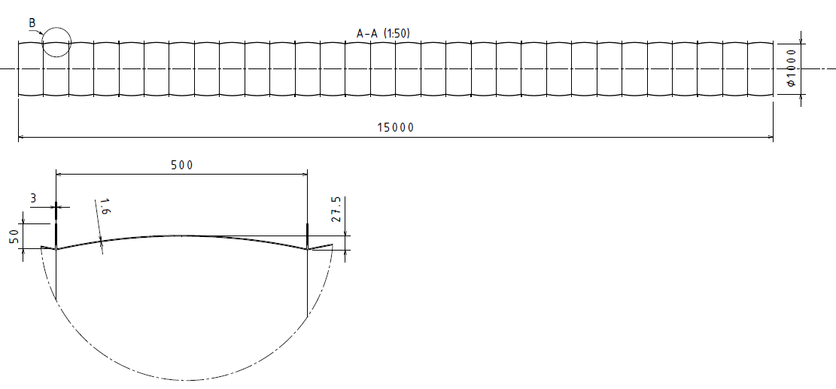
Tube Bombé : Concept
  Tubes roulés et soudés. Les bombés sont réalisés par hydroformage (ou autre) en maintenant les extrémités. Les raidisseurs en deux parties sont ensuite soudés entre chaque section bombée.
  Ø Tubes : Ø1000 mm
  Longueur : 15 m
  Epaisseur du tube : 1.6 mm
  Hauteur de raidisseurs : 47 mm espacement : 500 mm épaisseur : 3 mm
  Bombé de 27.5 mm de hauteur et 500 mm de long

Slide 8
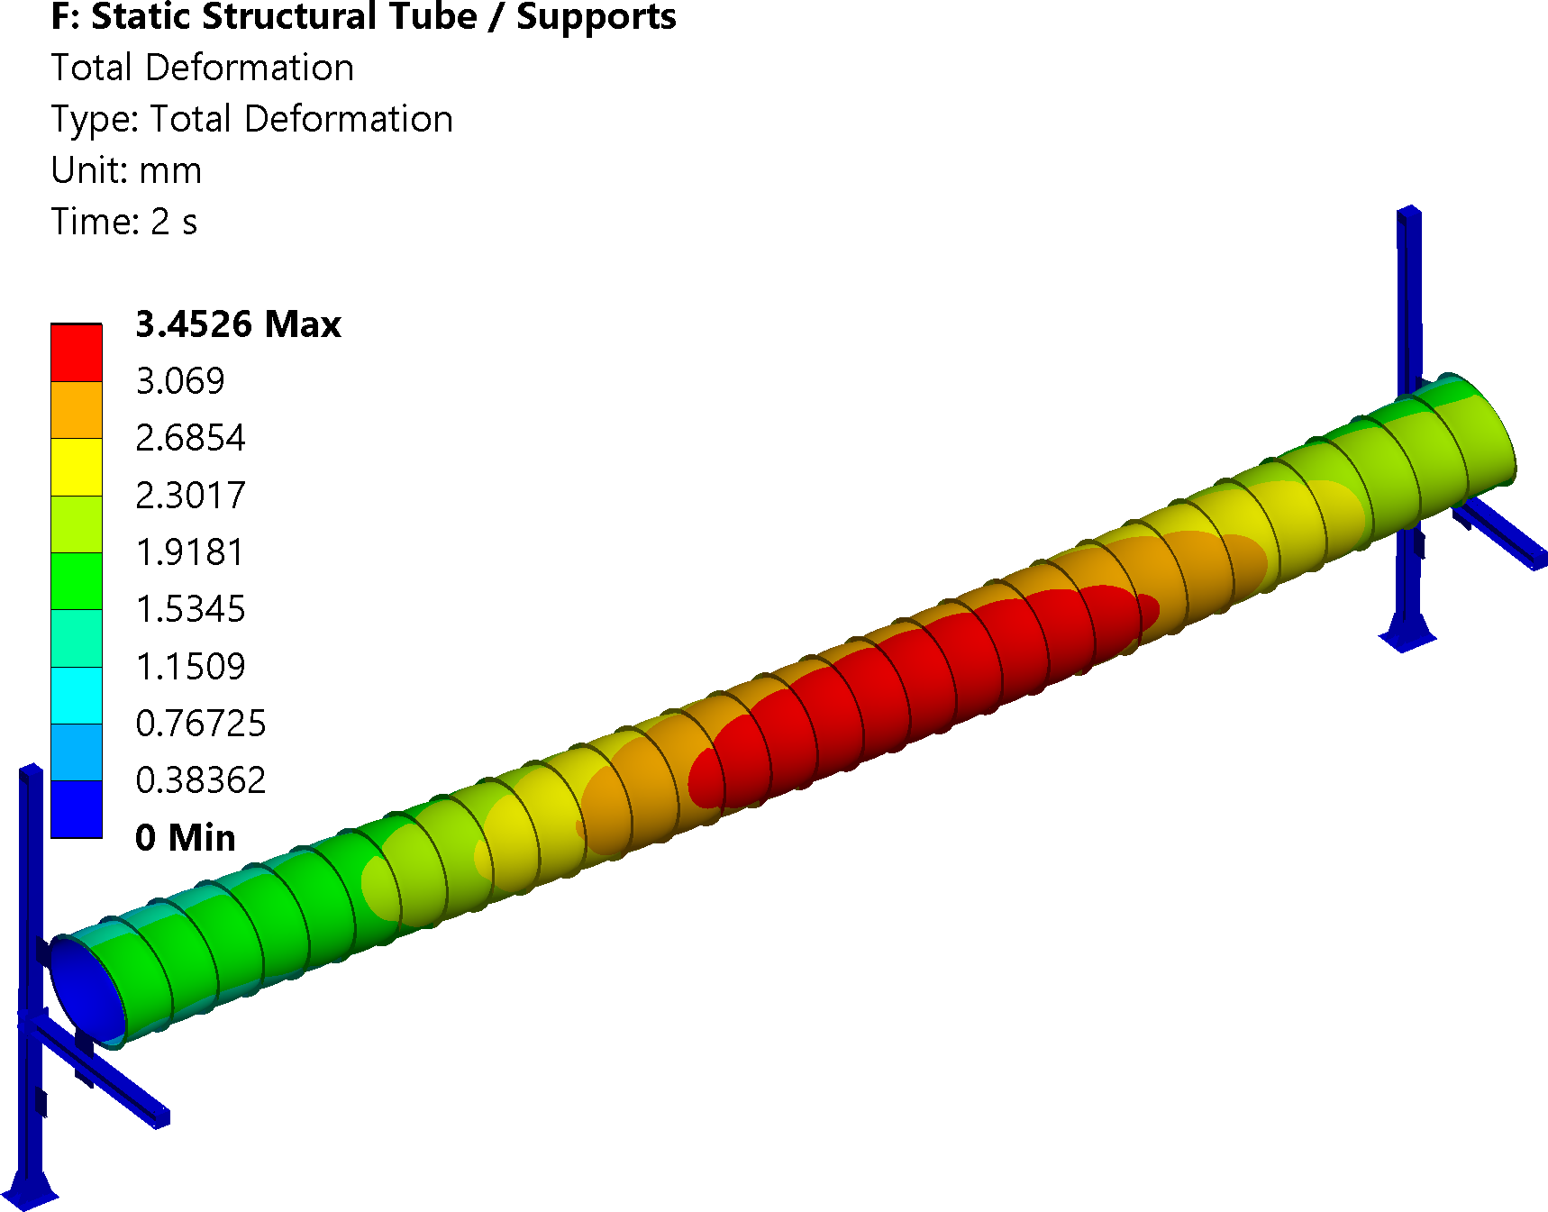
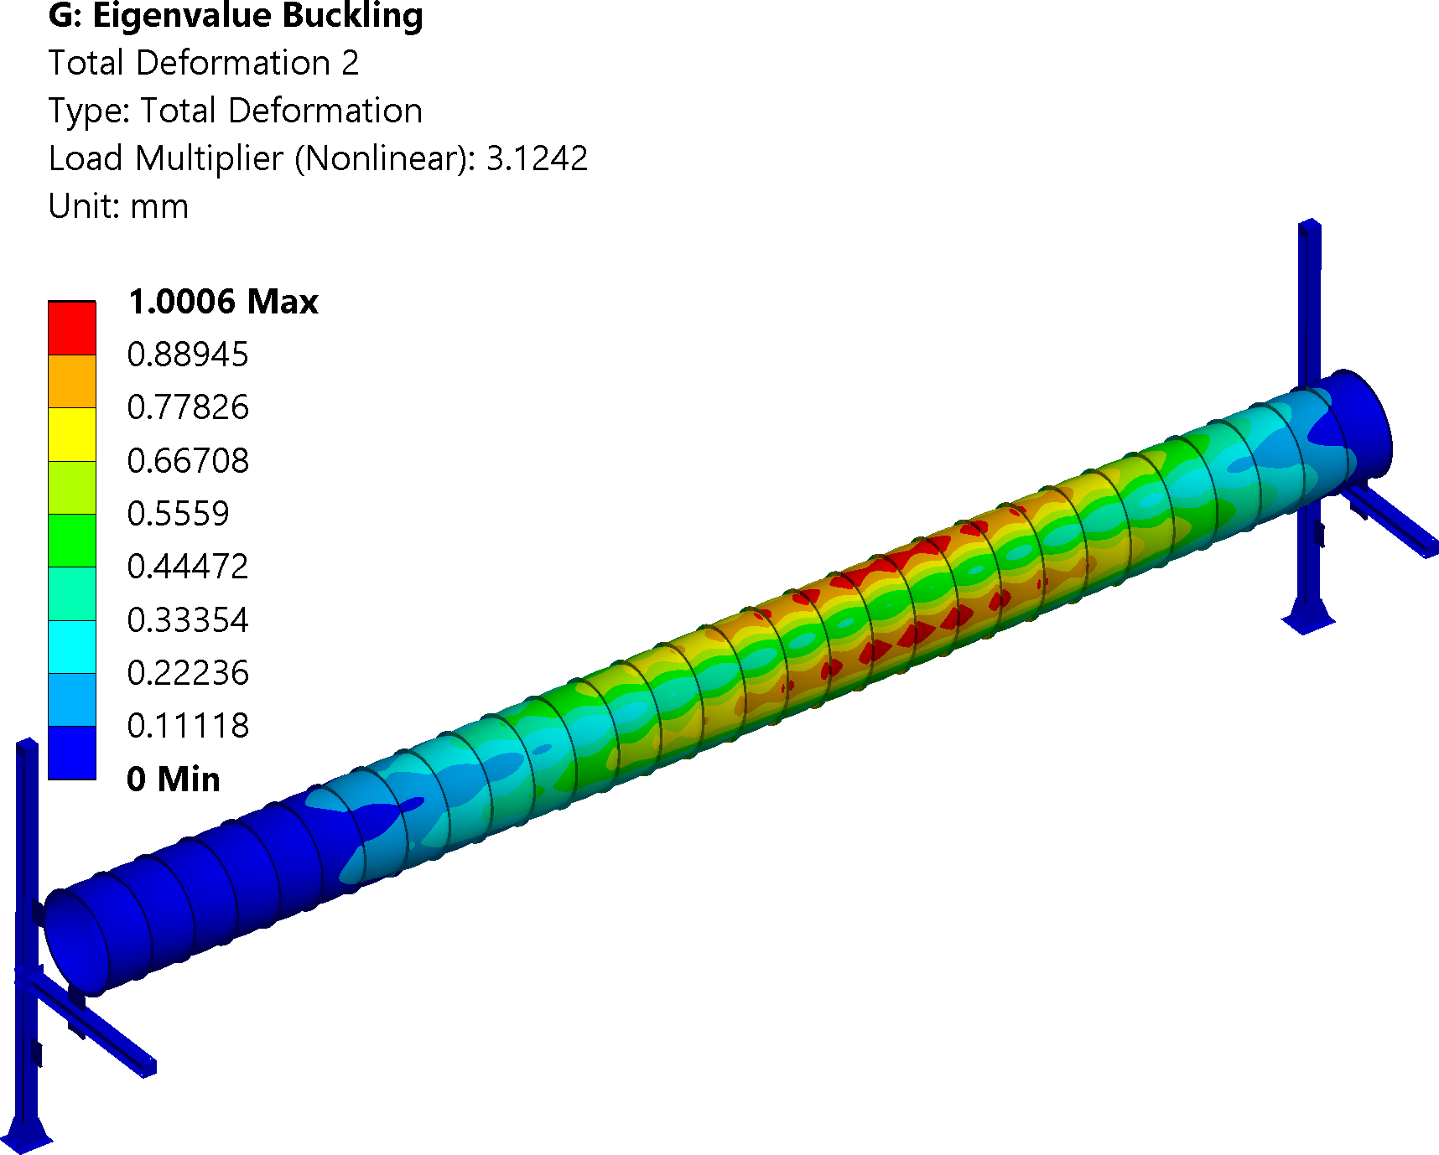
Tube Bombé : Simulations
Déflection
Flambage
Fonctions de transfert
Modèle considérant:
Masse des Baffles (12 kg)
Masse isolant thermique (80 kg)
Gravité
Fixation sur les extrémités des supports

Slide 9
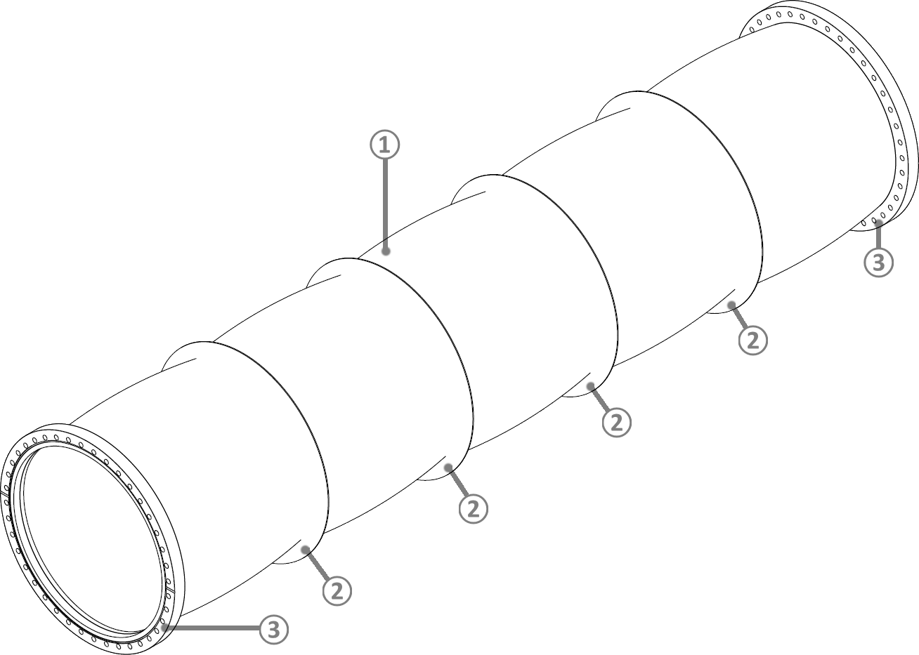
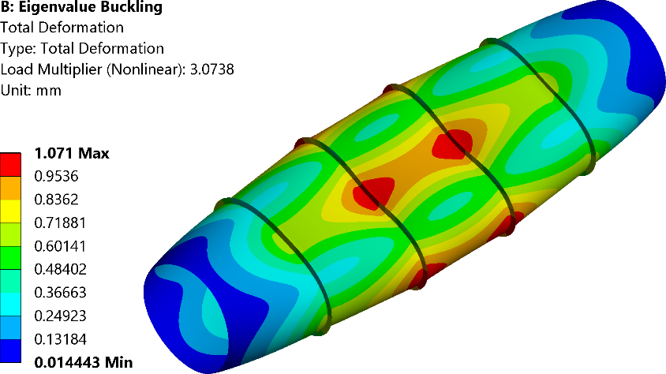
Tube Bombé : Prototype
① Tube
② Raidisseurs (x4)
③ Bride DN400 (x2)
2100 mm de long (incluant les brides)
400 mm de diamètre externe
1 mm d’épaisseur de tôle
Compatible avec le banc de test du CERN
Prototype réalisé de sorte à posséder les mêmes propriétés mécaniques que celles attendues sur le tube finale :
Facteur de sécurité linéaire d’environs 4

Slide 10
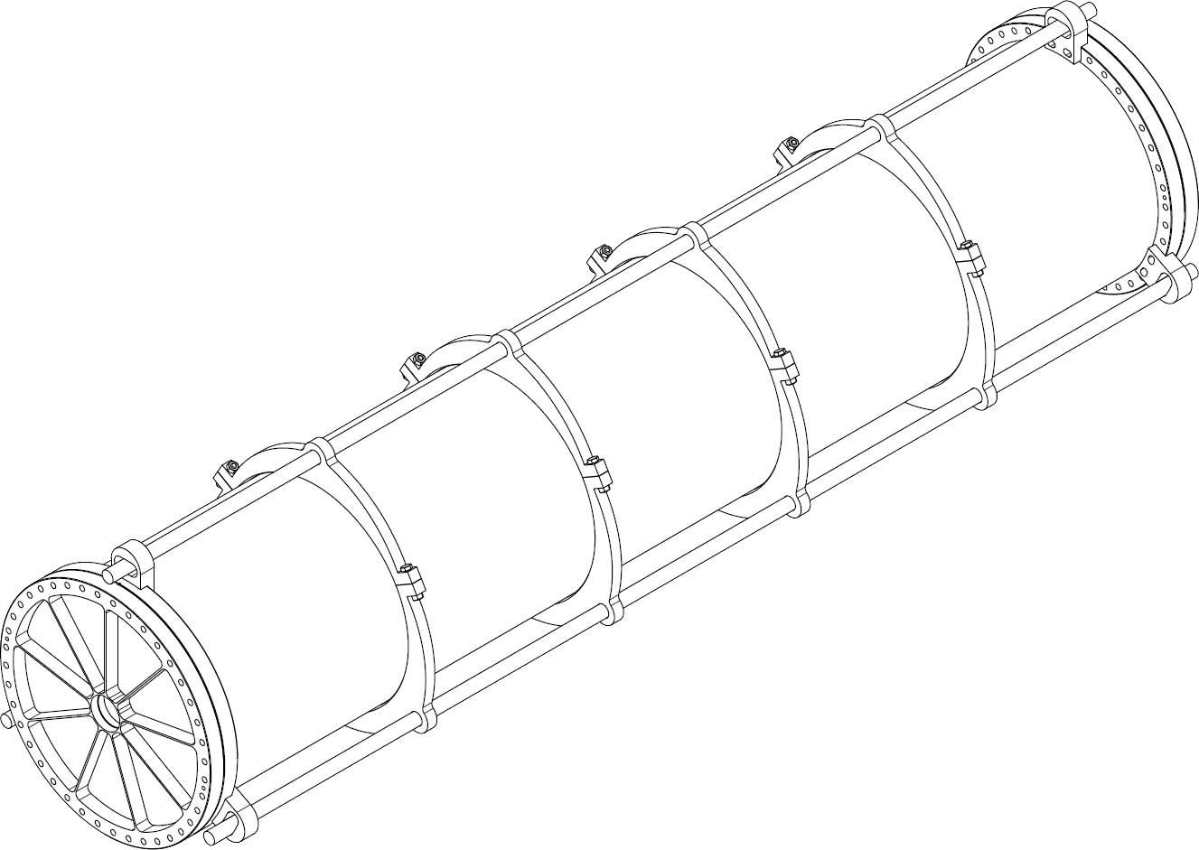
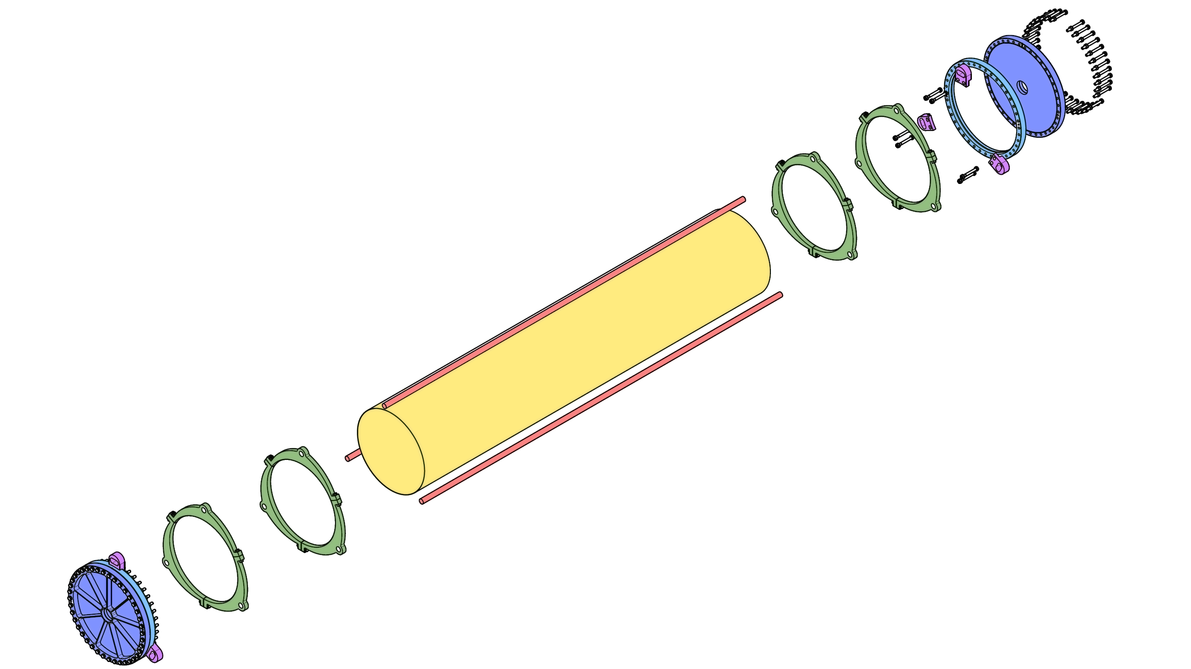
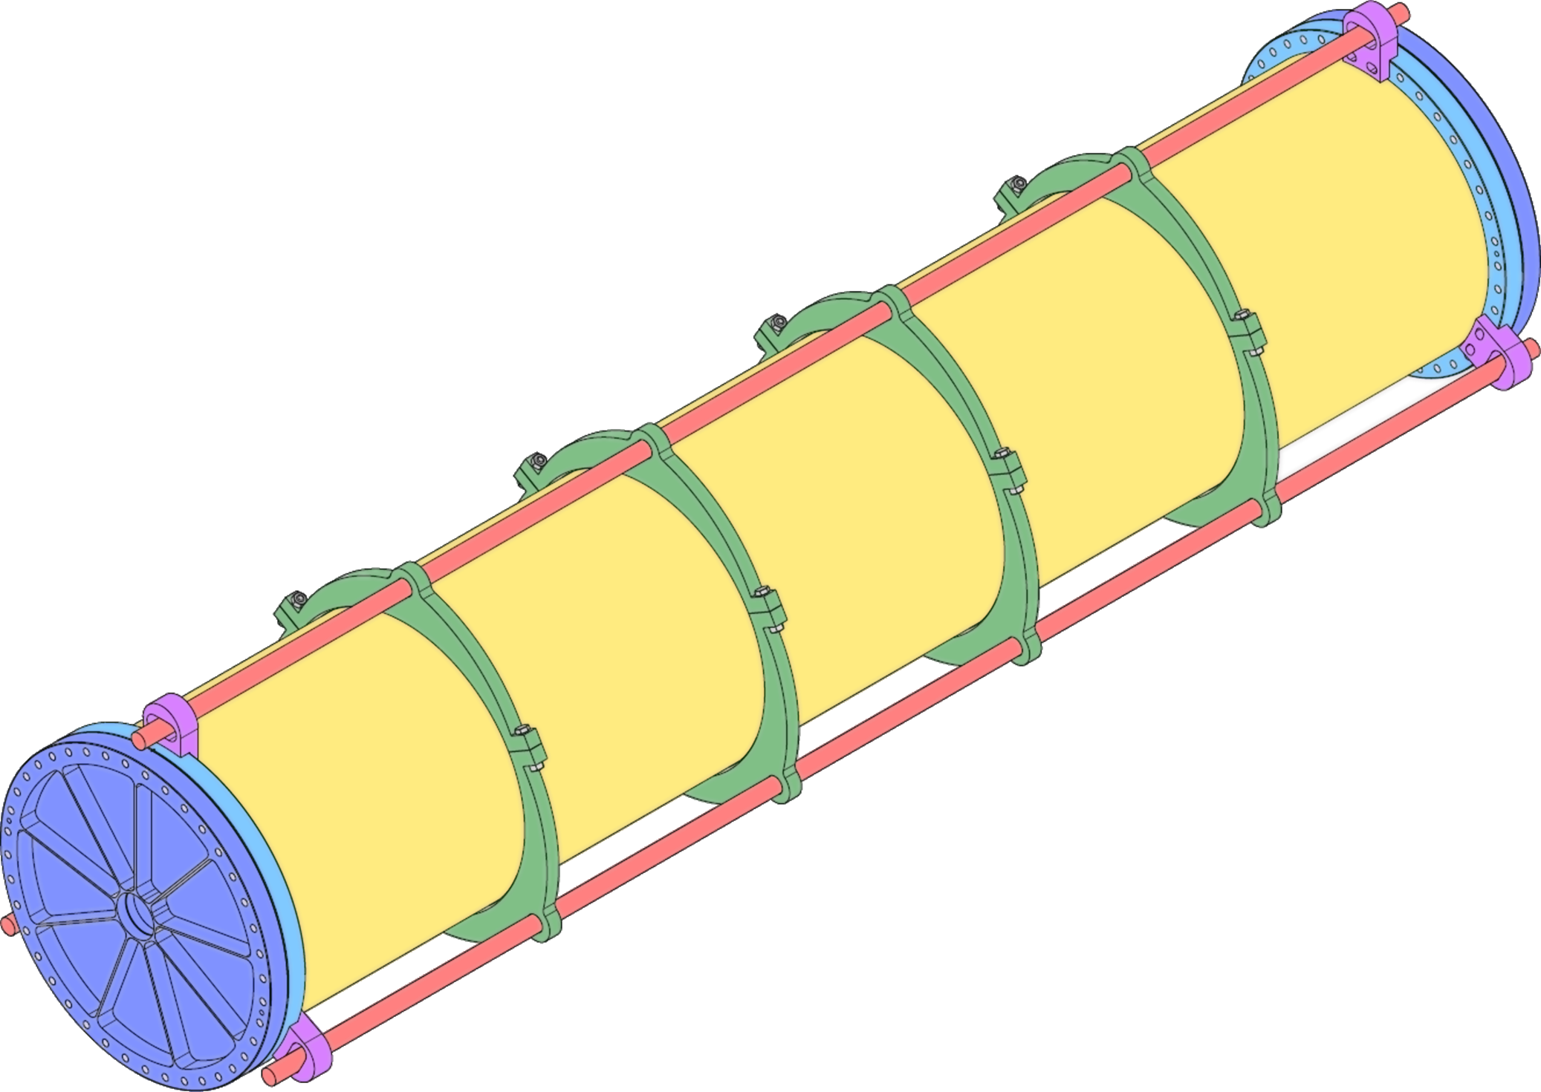
Tube bombé : Outillage prototype
Ideal geometry :
True geometry :

Slide 11
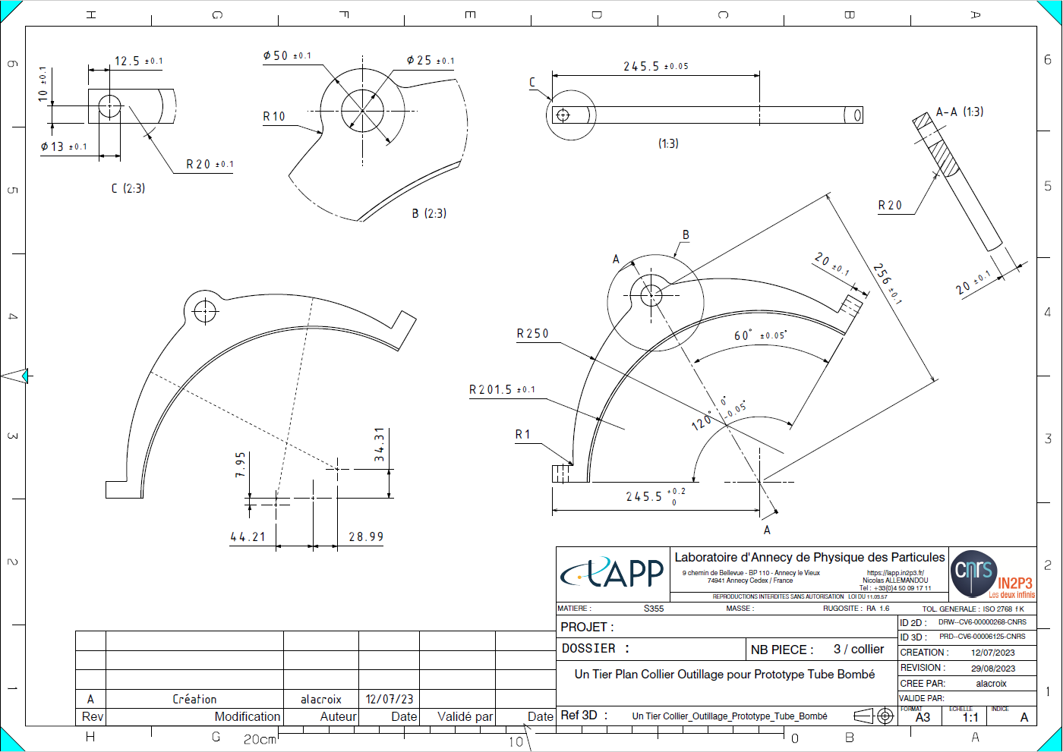
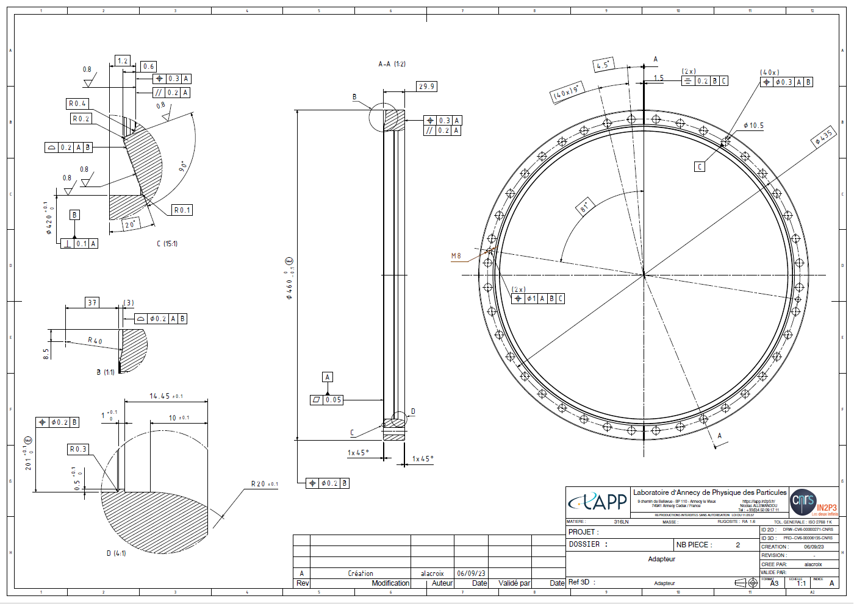
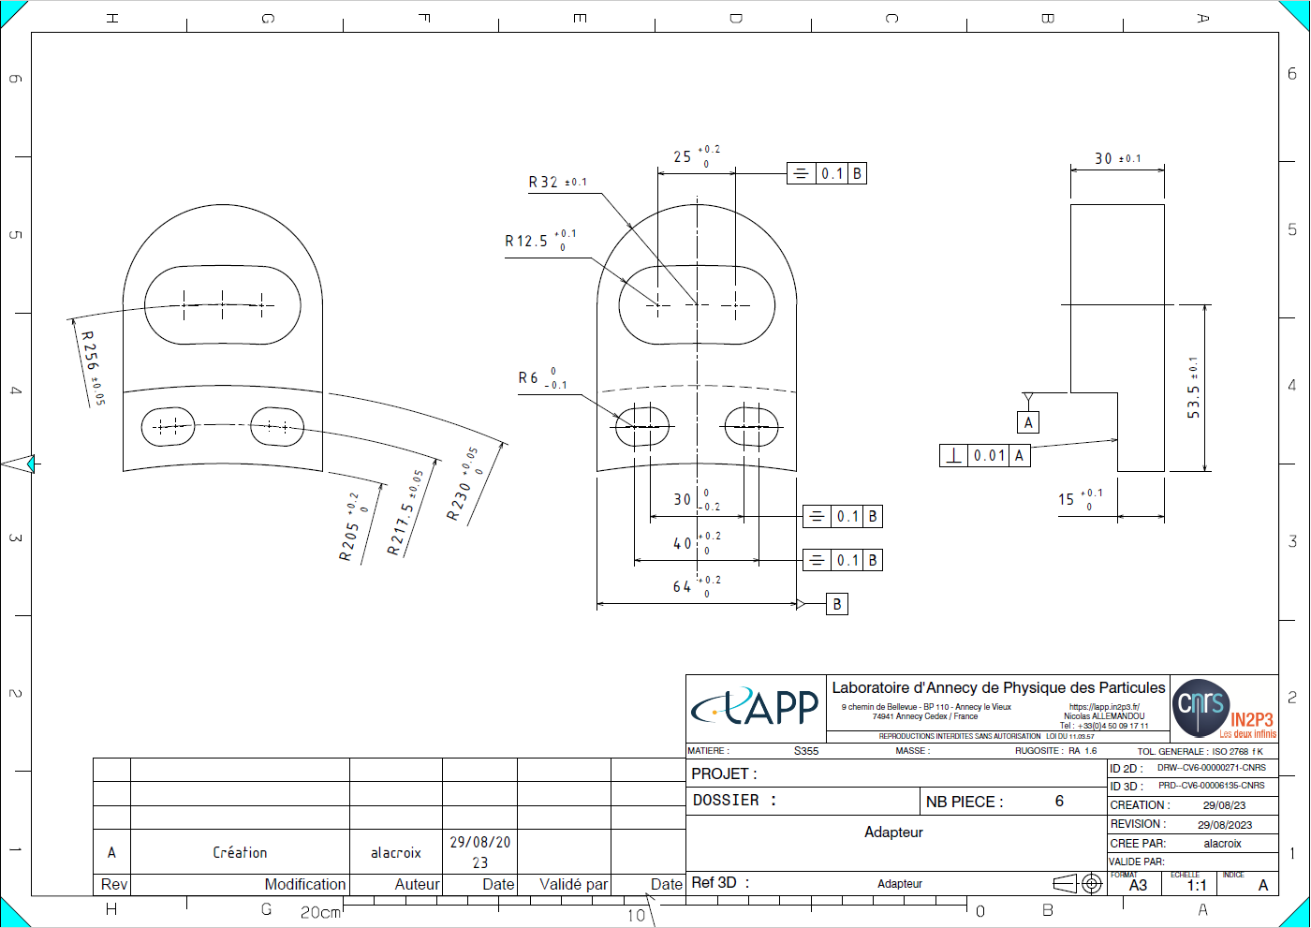
Tube bombé : Fabrication du Prototype

Slide 12
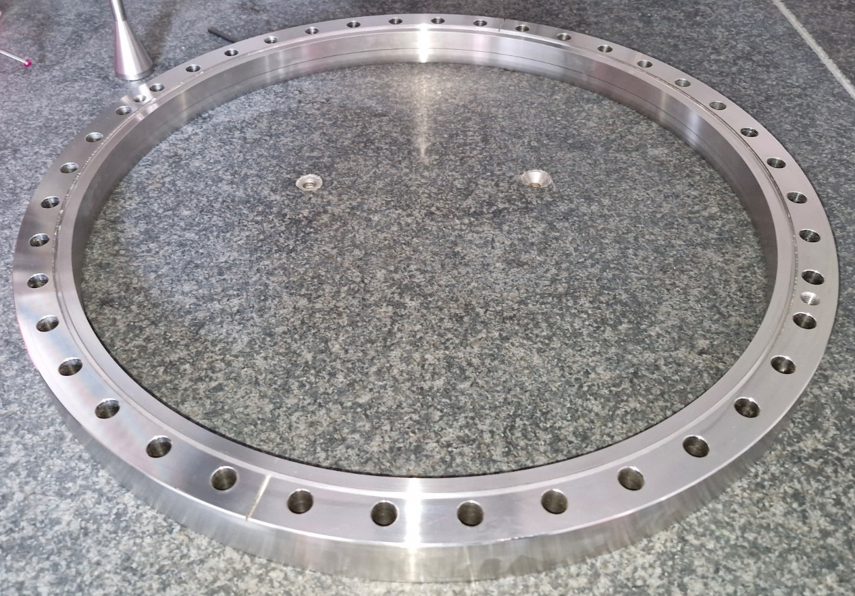
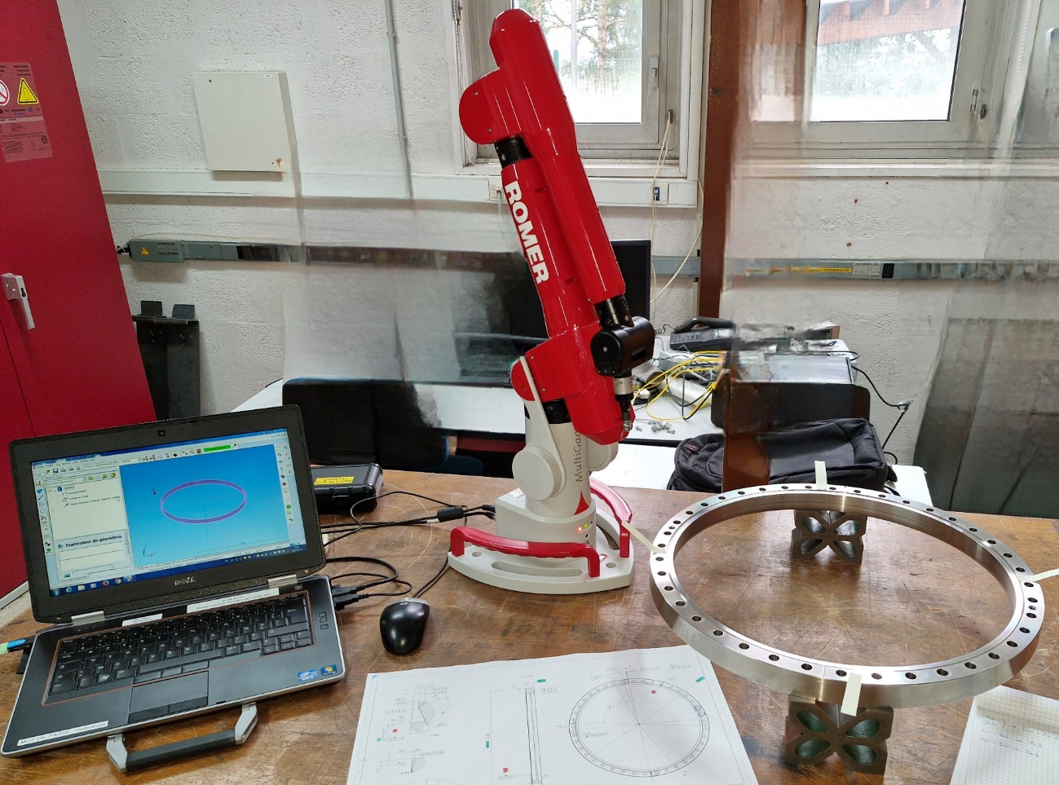
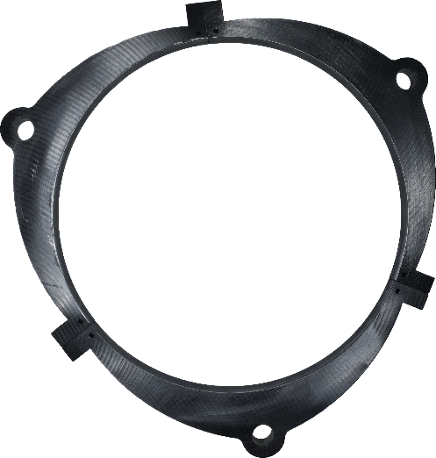
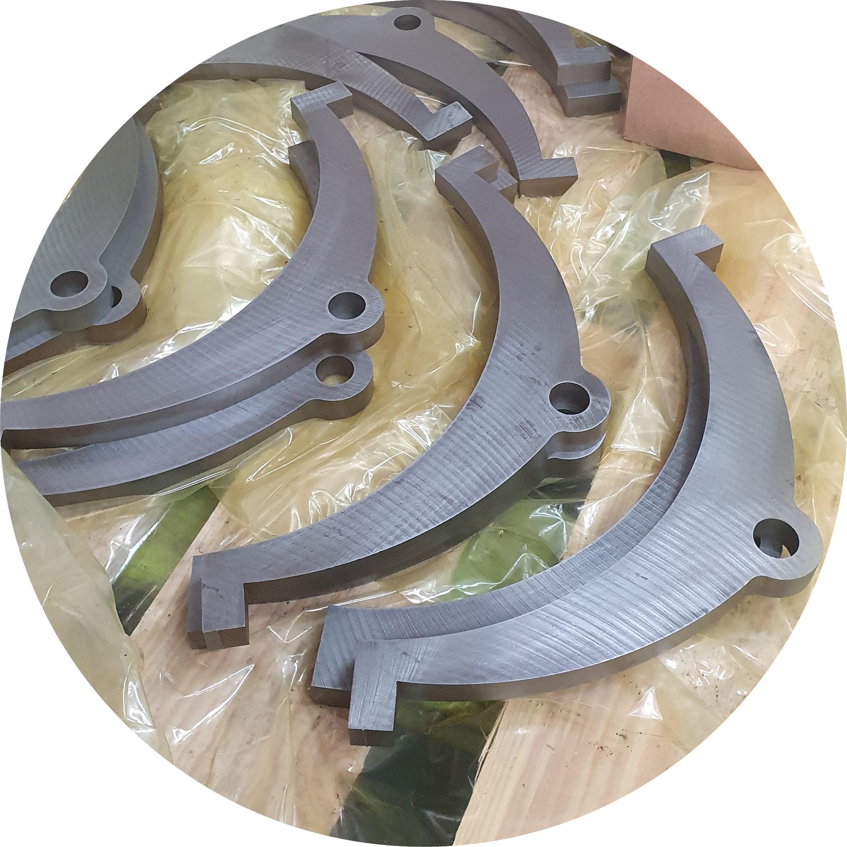
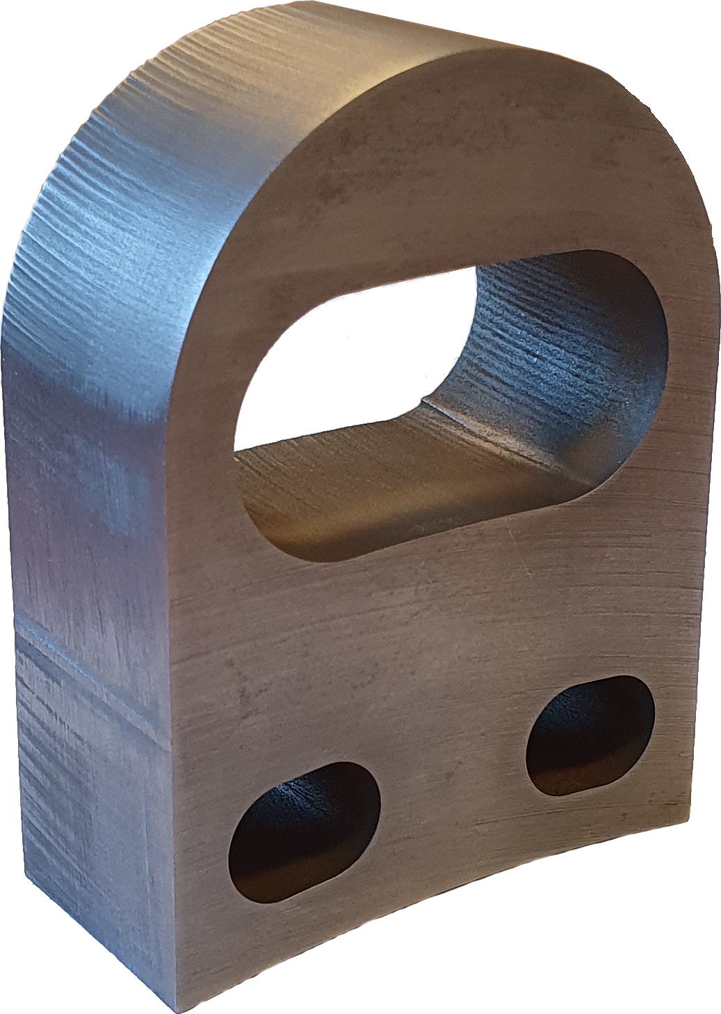
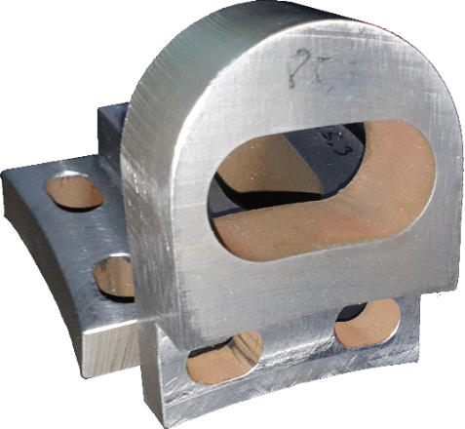
Tube bombé : Prototype financé sur fond propre
Composant | Opération | Entreprise | Etat final
Bride & Bouchons | Usinage | SATIL | Livré finis + métrologie
Colliers & Adapteurs | Découpe jet d’eau | AAM Decoup | Livré brut, reprise en interne, usinage par Laurent Journet
Boulonnerie | - | Emile Maurin | Produit Finis
Tiges filetées | - | HyperAcier | Produit Finis
  Tube
      Approvisionnement de la tôle
      (collab cern+aperam : pas de nouvelles)
      Roulage et soudure : on compte sur le cern et son expertise

Slide 13
Tube Bombé : Bilan sur le Prototype
Permet de valider un certain nombre de paramètres :
      Tester l’adéquation entre l’acier 441 et les contraintes liées à l’UHV
      Tester le soudage sur de petites épaisseurs
      Vérifier l’adéquation entre les simulations (fortement non linéaires) et la réalité physique de l’hydroformage.
Permet de valider L‘outillage et éprouver la méthode de production
Possibilité d’étendre les tests en monitorant le prototype avec des Jauges de contrainte
Fabrication facilité par la petite taille du prototype ; Mise a l’échelle de l’outillage à repenser entièrement pour 120 km (exosquelette pour 15 m et étanchéité pour hydroformage)
Un design alternatif complémentaire permet de faciliter la production

Slide 14
Partie 3
Tube Spirale

Slide 15
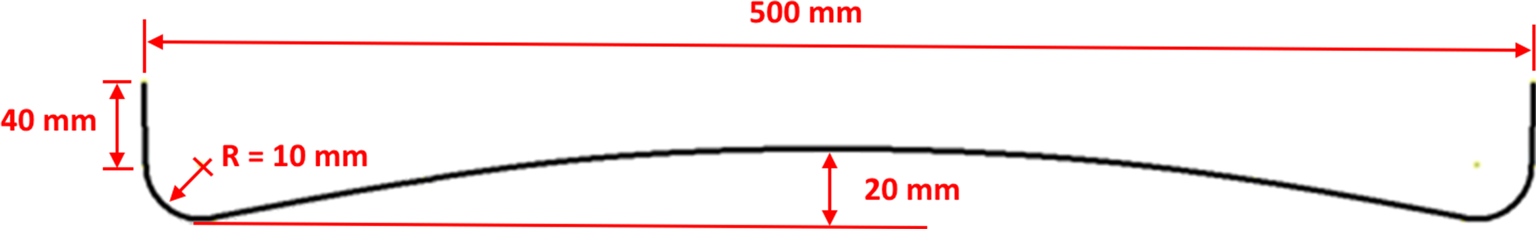
Tube Spirale : Concept
Même concept,
Performances identiques
Nouvelle technologie
épaisseur de tôle un peu augmenté (2 mm)
Rigidité en flexion dépendante du type de soudure
Bonne tenue au vide (CS ≈ 4)
Fabrication à l’aide d’une tôle mise en forme puis enroulée
Possibilité de souder en continu durant la phase d’enroulement
Tube et raidisseur réalisés ensemble
Gain de temps

Slide 16
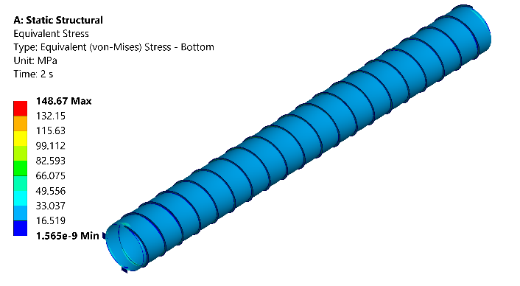
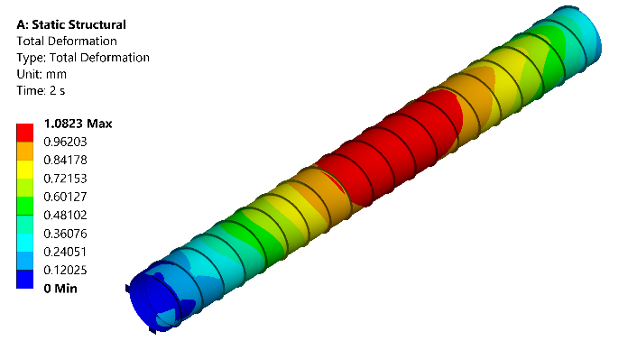
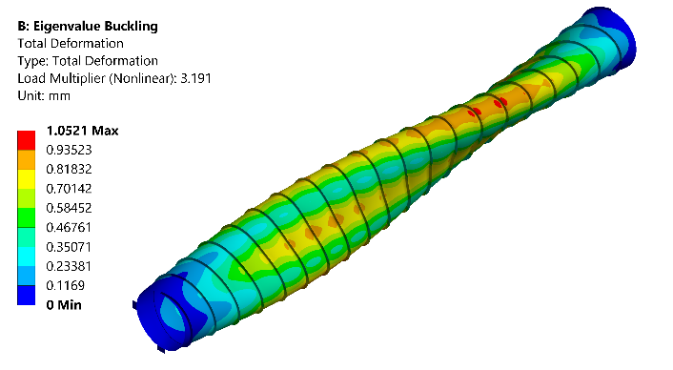
Tube spirale : Simulations
Contraintes
Déplacements
Flambage
Fonctions de transferts
Modèle considérant:
Masse des Baffles (12 kg)
Masse isolant thermique (80 kg)
Gravité
Fixation sur les
oreilles liés aux
supports

Slide 17
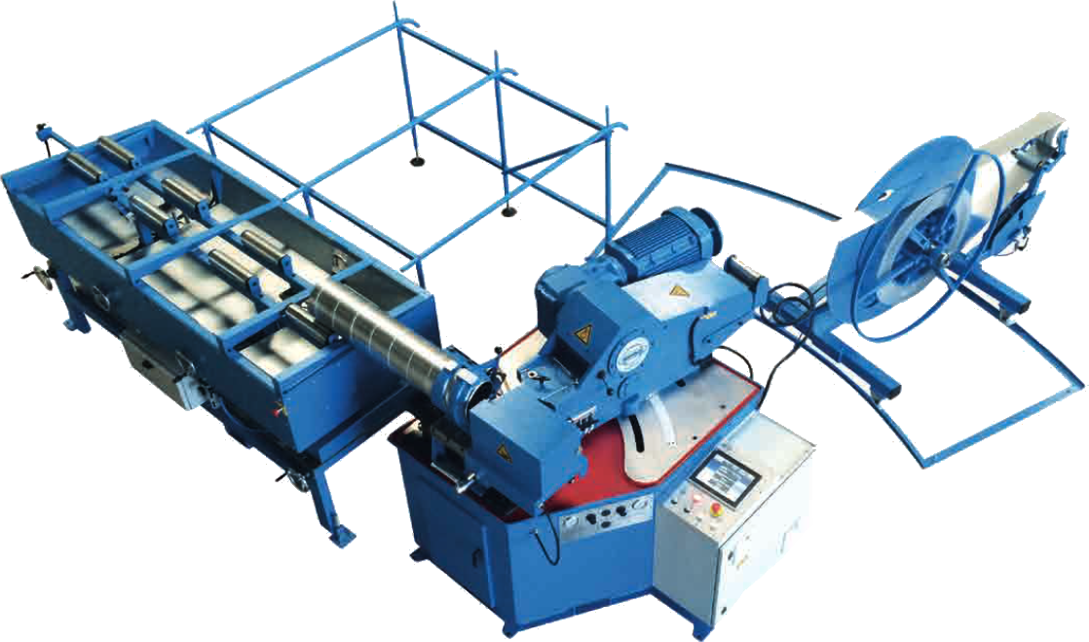
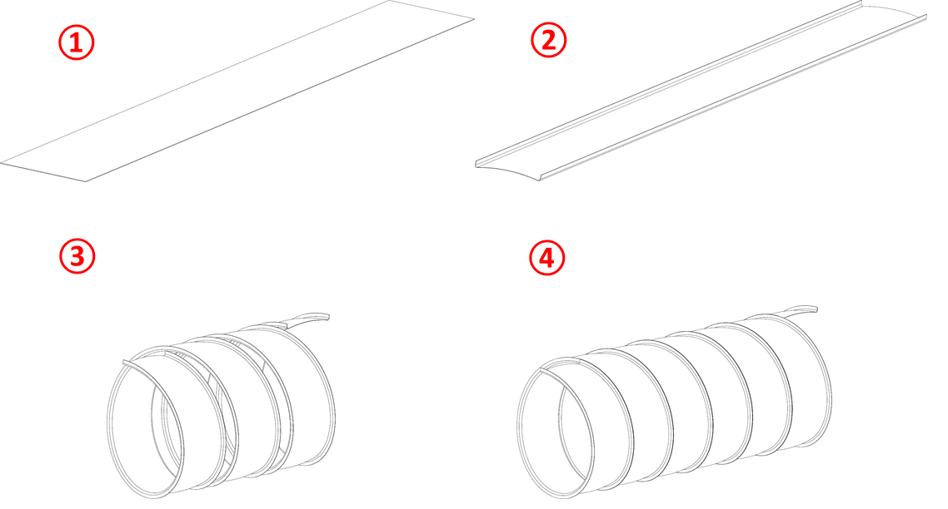
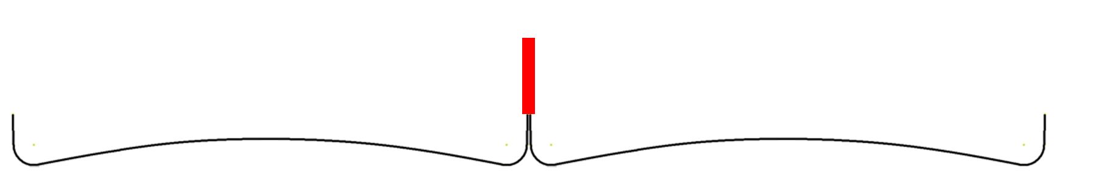
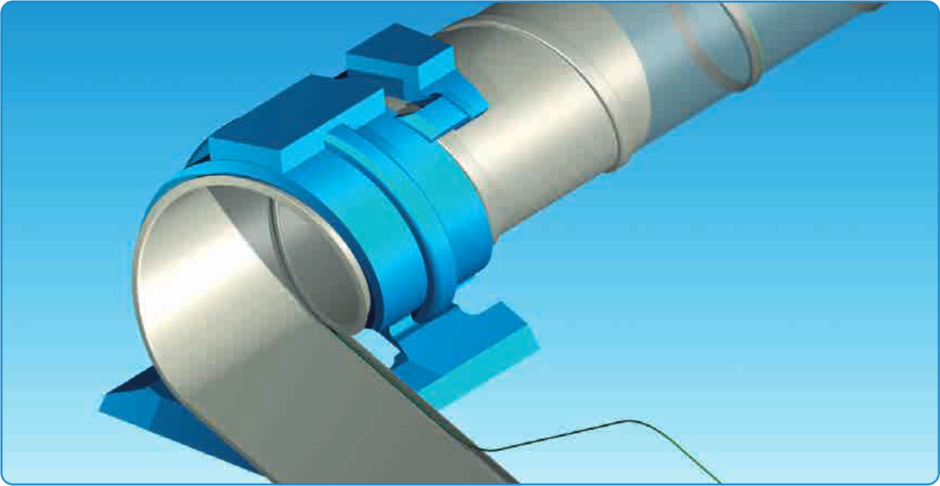
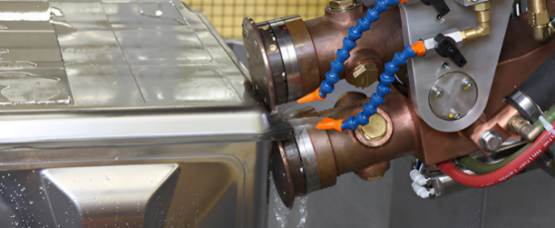
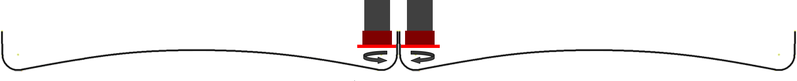
Tube spirale : Fabrication
Soudage au TIG
Profile bombé avec 2 ailes
  possible selon Spiro, mais adaptation de machine nécessaire
  Réaliste selon la CNIM et SATIL, mais développement nécessaire
Soudage à la molette
(Utilisé dans l’automobile)

Slide 18
Partie 4
Industrialisation

Slide 19
Industrialisation… Un enjeux!
Conceptuellement, les deux solutions de tubes fonctionnent et leur paramétrage permettent de les ré-adapter en cas de besoin
Production importante (120 km) permettant à une entreprise de décrocher un projet important
Solution nouvelle pour laquelle le moyen de production est a développer!

Slide 20
Industrialisation
Solution nouvelle nécessitant un investissement financier et humain important
en terme d’étude et de développement pour l’industrie → réaliste et acceptable si réalisation des 120 km
Au moins 2 possibilités pour la réalisation d’un chiffrage :
Modification d’un moyen existant → Arrêt d’une ligne de production = perte de productivité pour l’entreprise
Développement d’une solution → Cout élevé pour un proto
→ Risqué du point de vue de l’industriel s’il ne décroche
pas de contrat

Slide 21
Industrialisation : Méthodes envisageables
Pour la création d’un petit prototype (2 m de long environ et 40 cm de diamètre) en vue de prouver la faisabilité et faire émerger des solutions industrialisables.
La même problématique se représentera avec le secteur pilote
Collaboration
Artisanat
R&D Interne
Couts partagés avec l’industrie pour la R&D
+
Collaboration à la R&D
Entreprise d’artisans astucieux ayant l’habitude de contribuer à des réalisations non-conventionnels
Développement de concepts et d’outillage dans le but de réaliser un petit prototype et d’alimenter un catalogue de solutions permettant de faciliter l’industrialisation

Slide 22
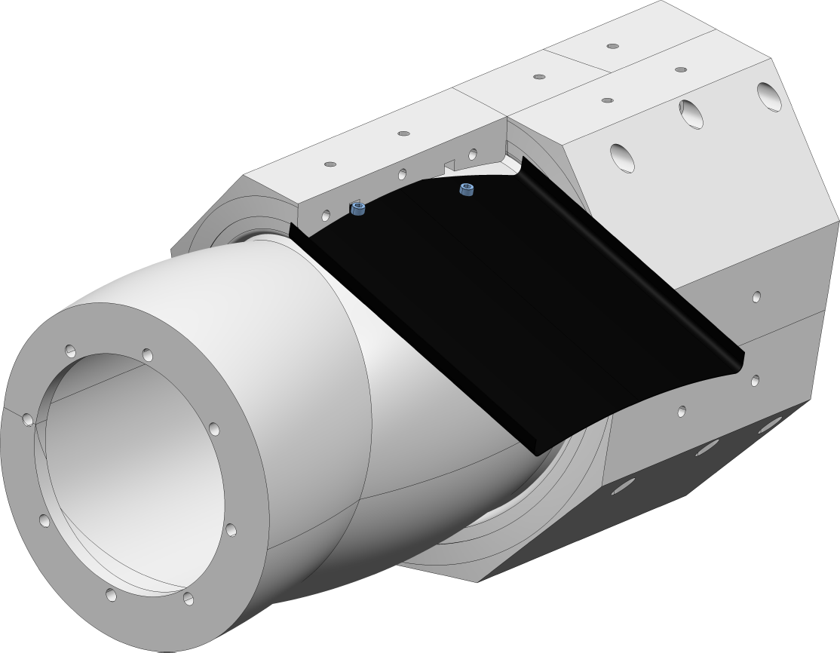
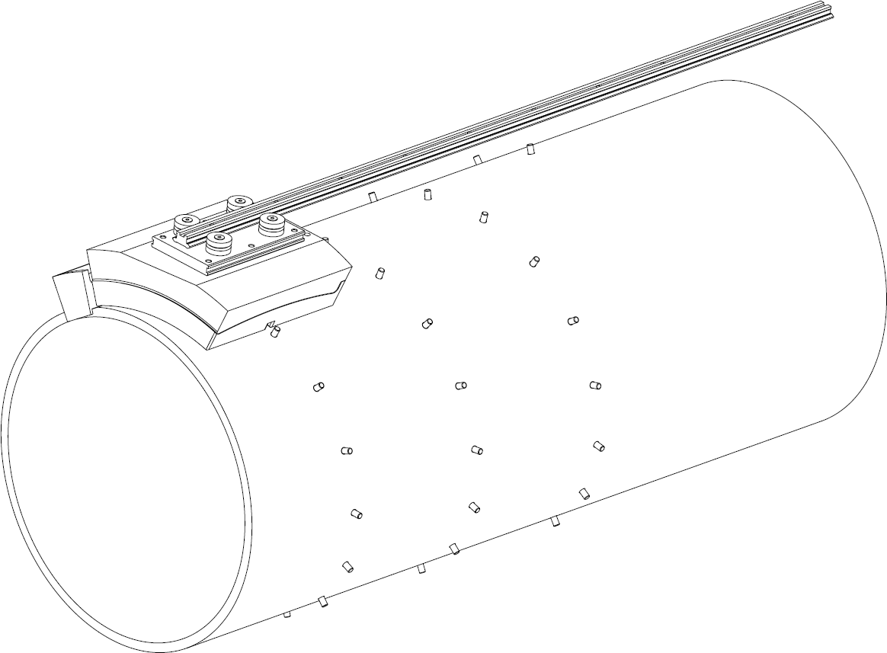
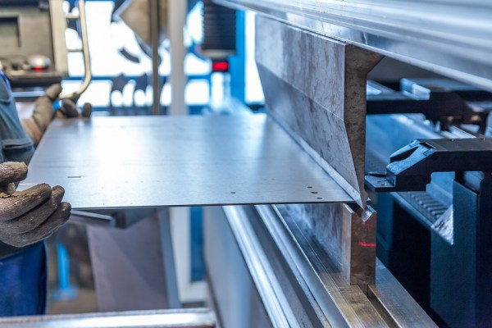
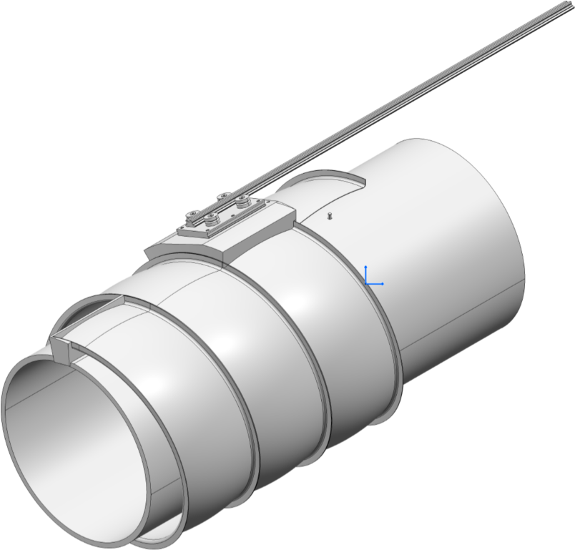
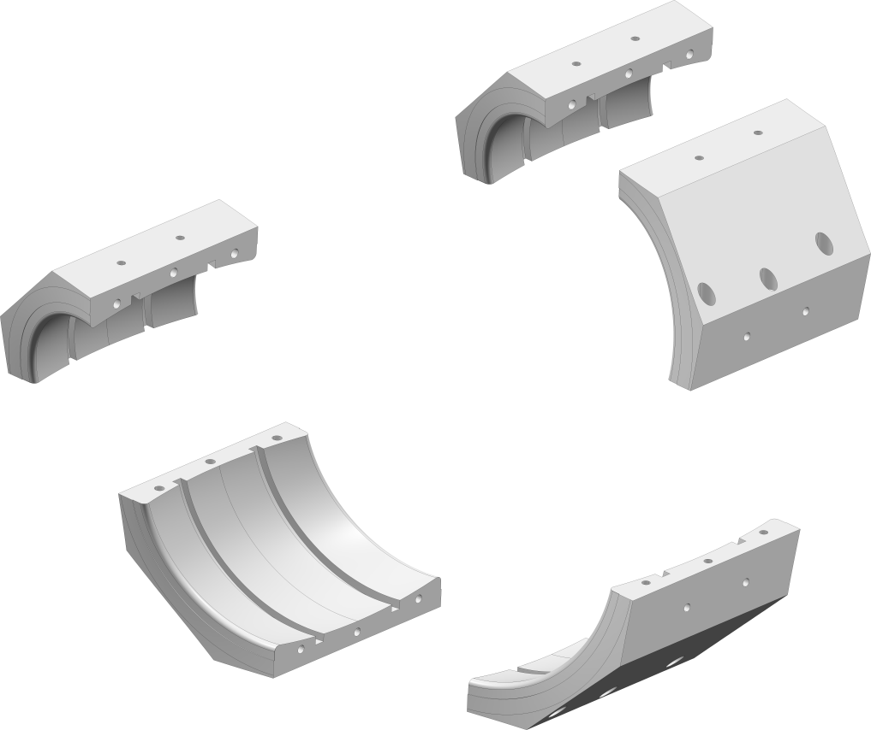
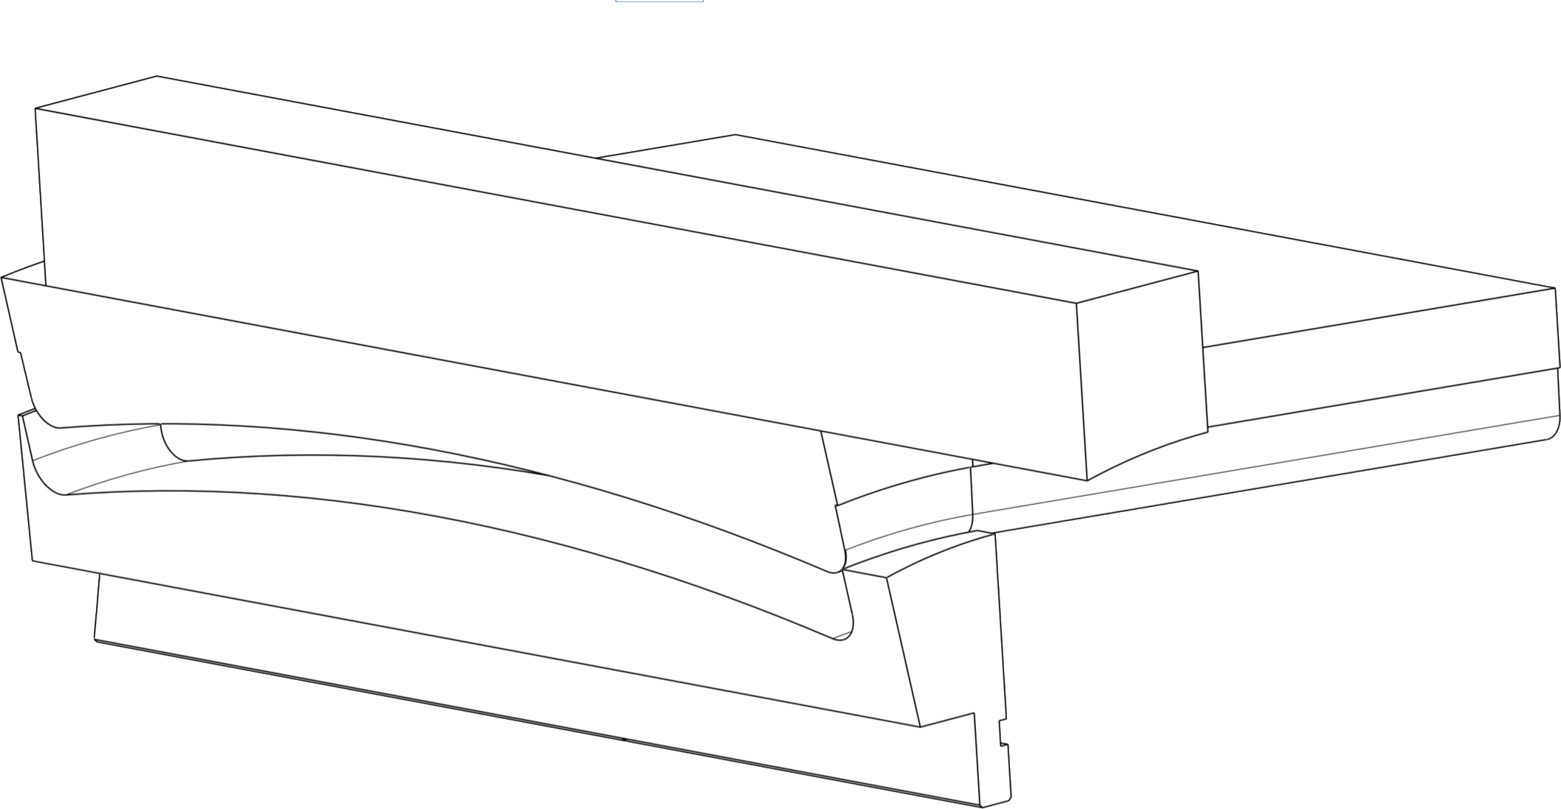
Industrialisation : Idées préliminaires
Conformateur 1
Conformateur 2
Emboutissage

Slide 23
Industrialisation
La solution retenue dépendra des performances du tube et du coût TOTAL de la solution, impactée par :
  La fabrication (procédé et matière)
  Le transport (conditionnement et qualité à l’arrivé sur site)
  L’installation (n^{be} de support, manutention)
  La mise en service (Tests au vide et étuvage)

Slide 24
Conclusion
Travail réalisé
Suite à court et moyen terme
2 concepts paramétrables
2 Notes de calcul détaillant les performances de chaque solution
CAO & Banques de plans de solutions
Contrôles réalisés en métrologie
Outillage de fabrication dont une partie est réutilisable
Attente de fourniture de la tôle de la part du CERN
Réalisation roulage et soudage tube par le CERN
Test sur le banc de test du CERN
Partenariat avec l’industrie pour la réalisation :
      Prototype
      Secteur pilote
      Chiffrage de 120 km

Slide 25
Merci pour votre attention

